Slide 1
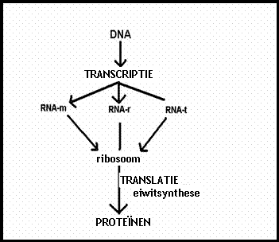
Thema 8 Moleculaire genetica
§ 8.2. Transcriptie van DNA

Slide 2
Informatieoverdracht DNA naar cel
Cel heeft een bepaald eiwit nodig
Cel stuurt een signaal naar de celkern
DNA wordt opengemaakt voor het coderende gen
Eén streng wordt gekopieerd als RNA = transcriptie
RNA-streng verlaat de kern met de informatie
Ribosomen lezen dit mRNA → eiwitsynthese

Slide 3
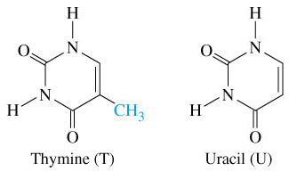
Verschillen DNA - RNA
DNA = dubbelstrengs RNA = enkelstrengs
DNA → A-T-C-G RNA → A-U-C-G
DNA → desoxyribose RNA → Ribose

Slide 4
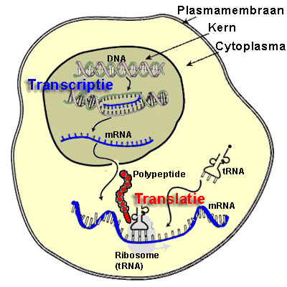
Van transcriptie naar translatie
mRNA verlaat de celkern
mRNA wordt afgelezen door ribosoom
Ribosoom vertaalt informatie naar synthese eiwit
Dat proces heet translatie

Slide 5
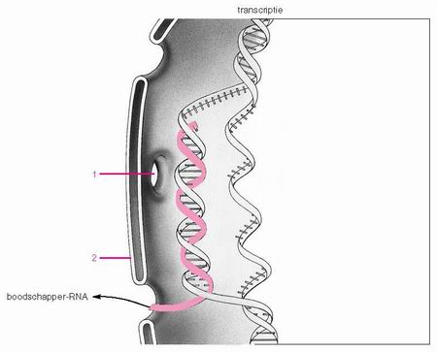
Transcriptie in de celkern
Coderende streng DNA → niet afgelezen
Matrijsstreng DNA → wordt afgelezen
RNA molecuul complementair aan matrijsstreng
RNA-polymerase leest DNA af in 3’-5’ richting
RNA-polymerase maakt mRNA in 5’-3’ richting

Slide 6
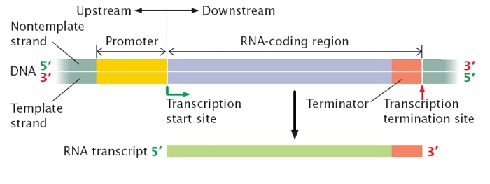
Begin en einde van transcriptie
Start op plek met specifieke DNA-code: promotor
Einde op plek met specifieke DNA-code: terminator
Transcriptiefactoren: enzymen die bepalen of een gen wel of niet wordt afgelezen

Slide 7
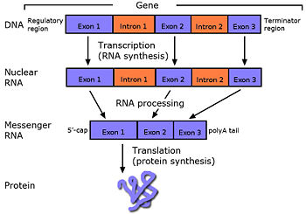
Intron: deel DNA dat niet codeert voor een eiwit
Exon: deel DNA dat wél codeert voor een eiwit
mRNA eerst gekopieerd met introns
Voor verlaten celkern introns verwijderd → splicing
Exons in meerdere volgorden: alternative splicing
Eén gen → meerdere eiwitten
Introns en exons

Slide 8
Epigenetica
Studie van erfelijke veranderingen zonder wijziging in de DNA sequenties
Genen kunnen ‘aan’ en ‘uit’ staan
Genomic imprinting – genomische afstempeling
‘Aan-uit-patroon’ vastgesteld in embryonale fase
Milieu → invloed op ‘aan-uit-patroon’
Veranderingen kunnen erfelijk overgedragen worden

Slide 9
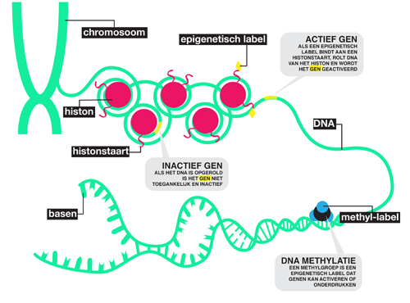
Epigenetische factoren
DNA-methylering
Epigenetische RNA’s
Nucleosomen

Slide 10
Epigenetische RNA’s
Micro-RNA’s → hele kleine RNA moleculen
ncRNA’s → niet coderende RNA’s
Beide hebben invloed op open of gesloten zijn van DNA
dsRNA → double stranded of dubbelstrengs RNA
Betrokken bij inactiveren van genen

Slide 11
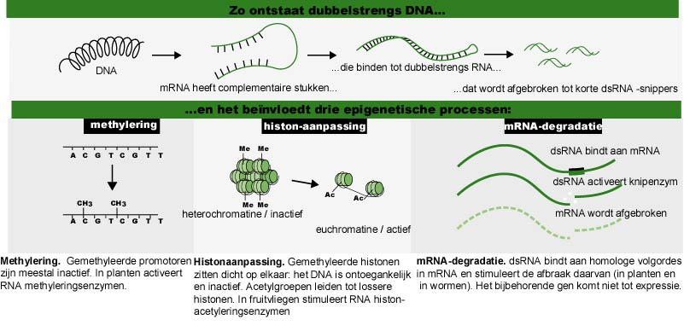
Voorbeelden van dsRNA
dsRNA activeert ook betrokken enzymen

